Slide 1
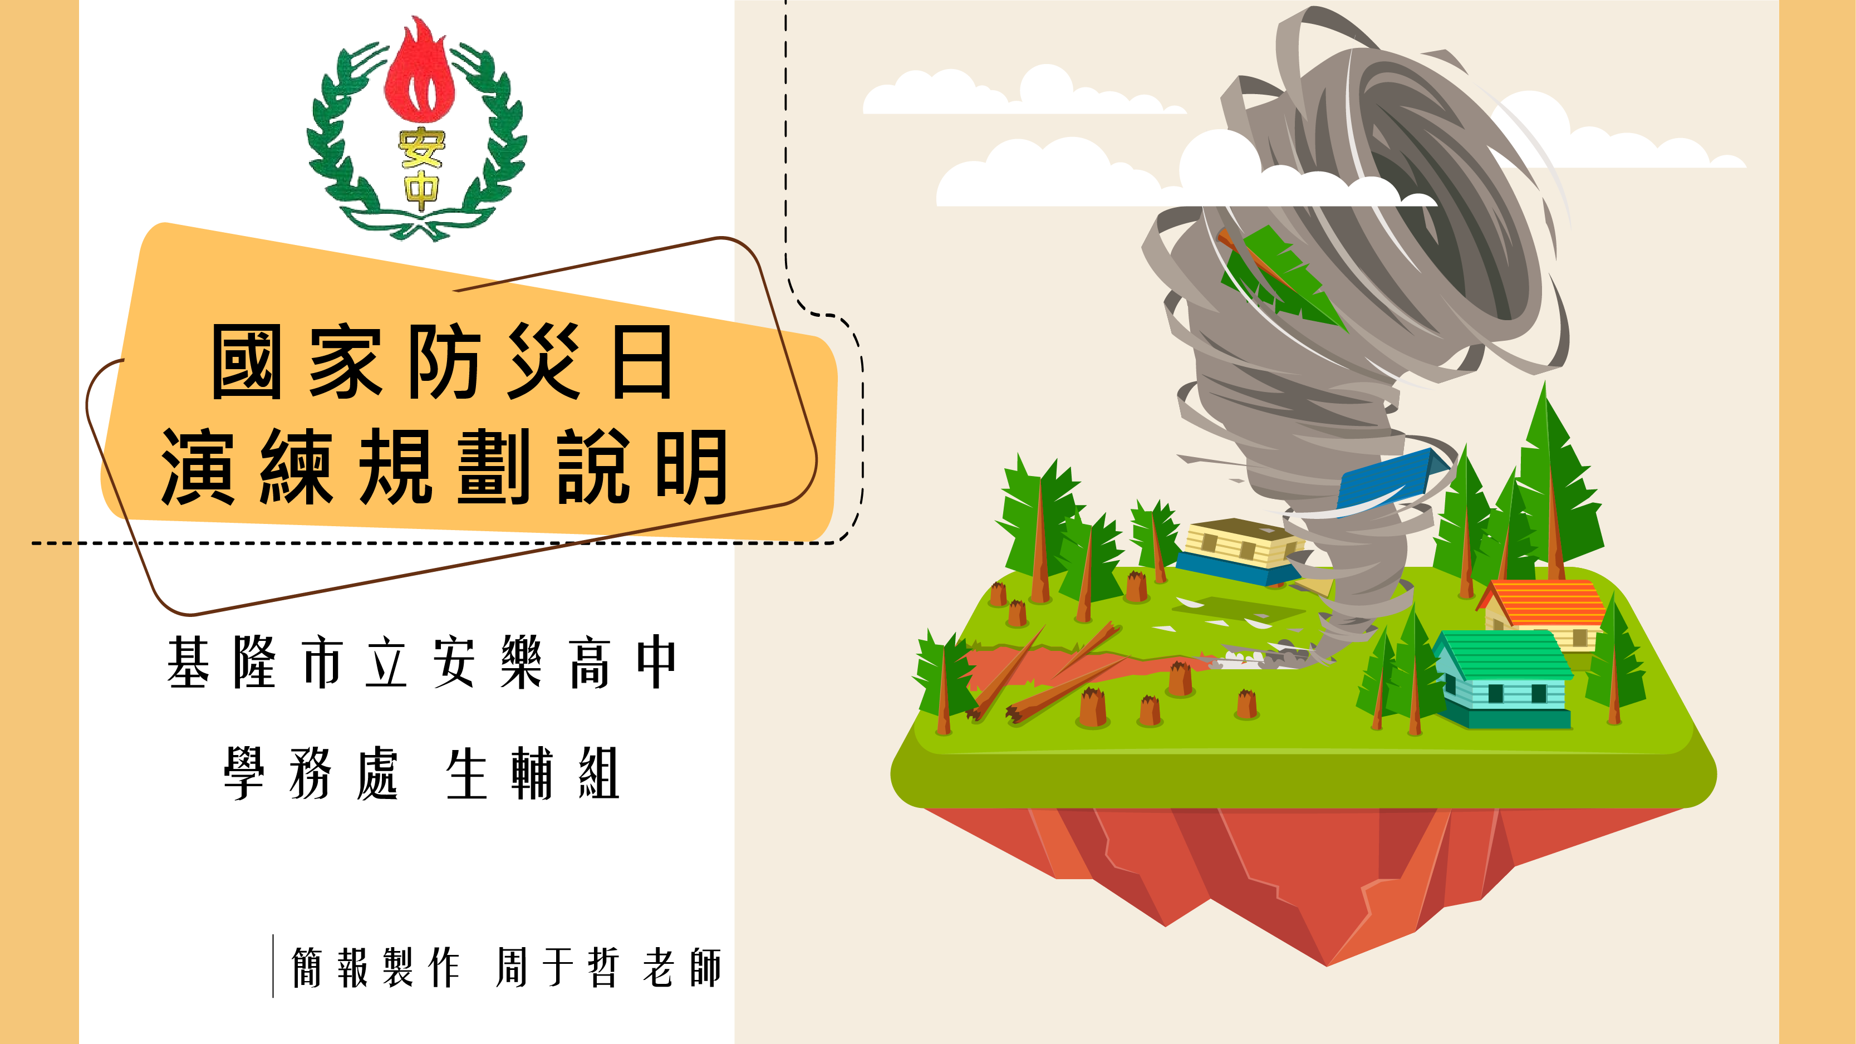

Slide 2


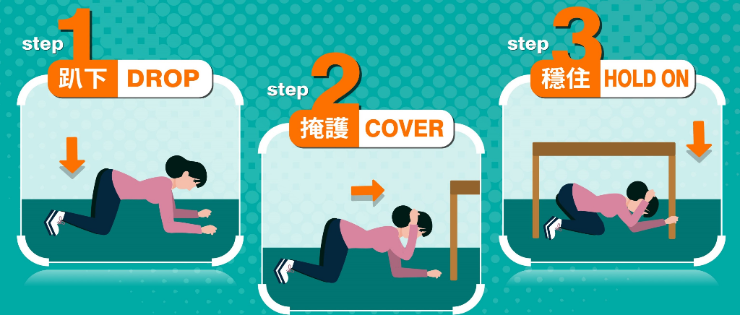
演練程序
地震發生
地震稍歇
人員清點
09:21 ~ 09:23
09:23 ~ 09:28
09:28 ~ 09:38
警報聲響
趴下、掩護、穩住
關電器(電扇、電燈)
打開前後門
以書包保護頭部
迅速移動至教室外
依規劃之疏散路線前往集合點(班長)
不推、不跑、不語
領取點名條(副班長)
回報人數

Slide 3
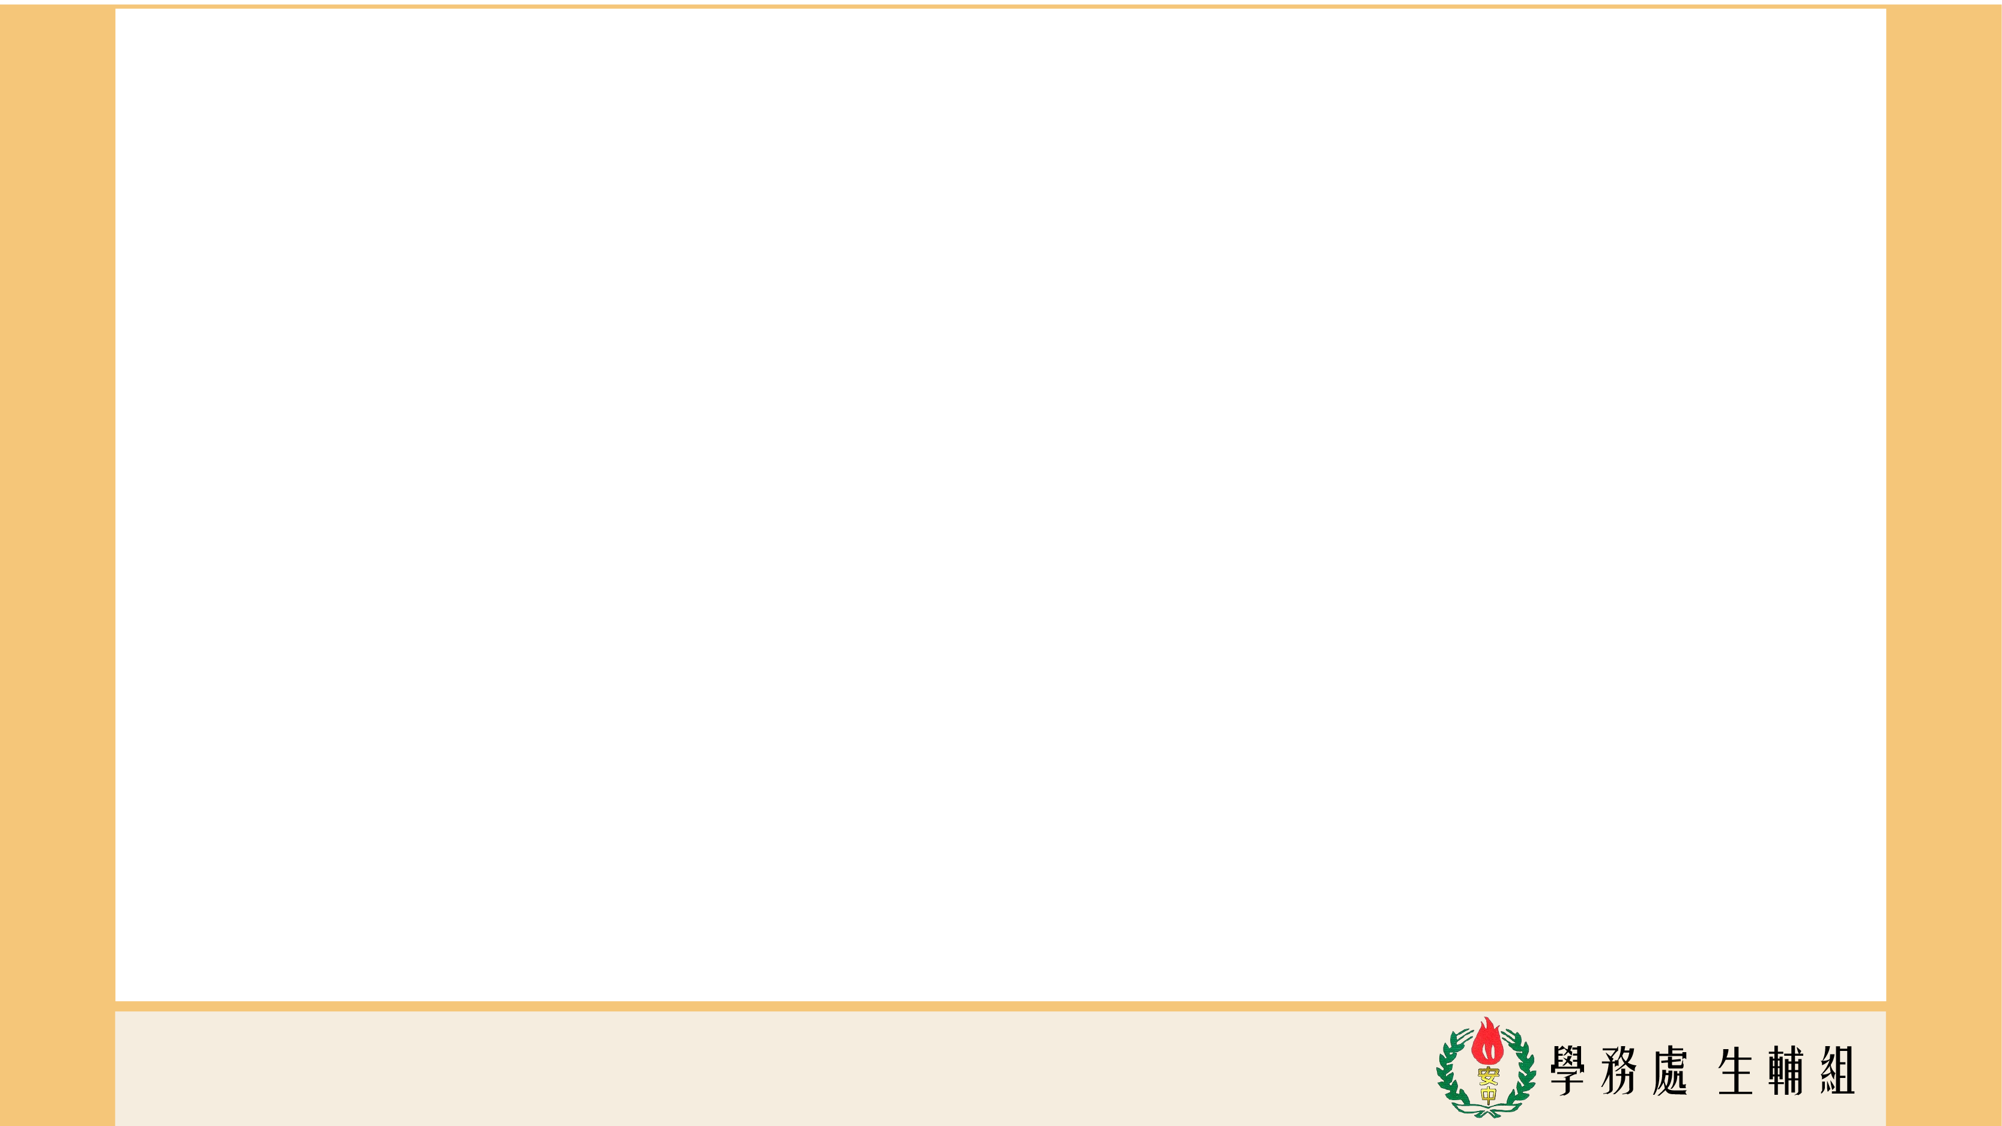
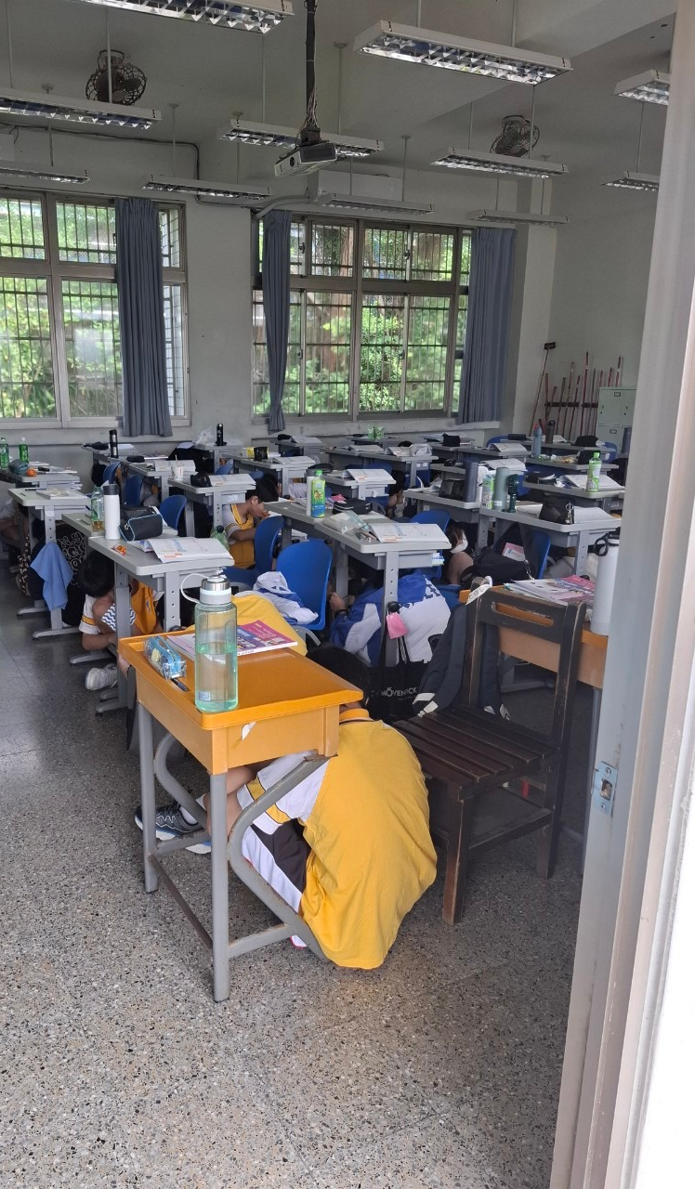
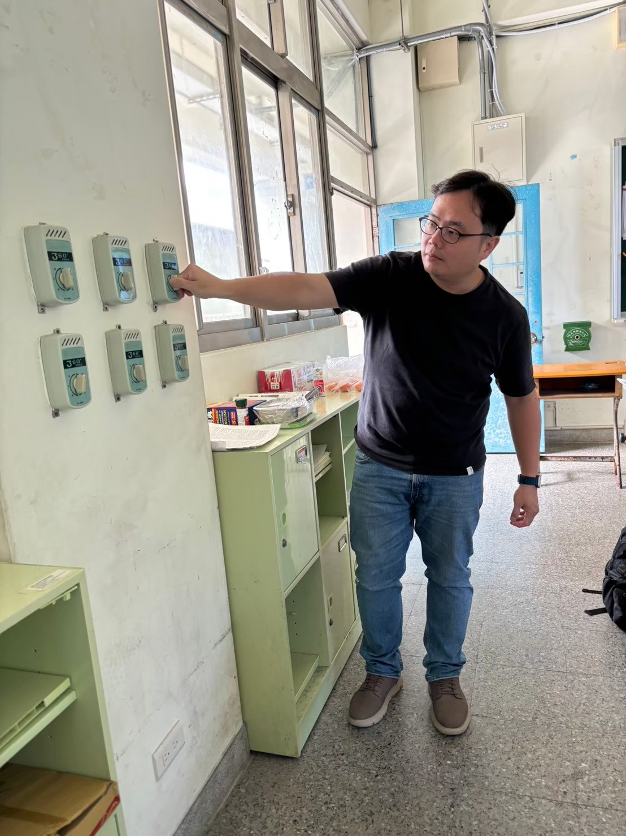
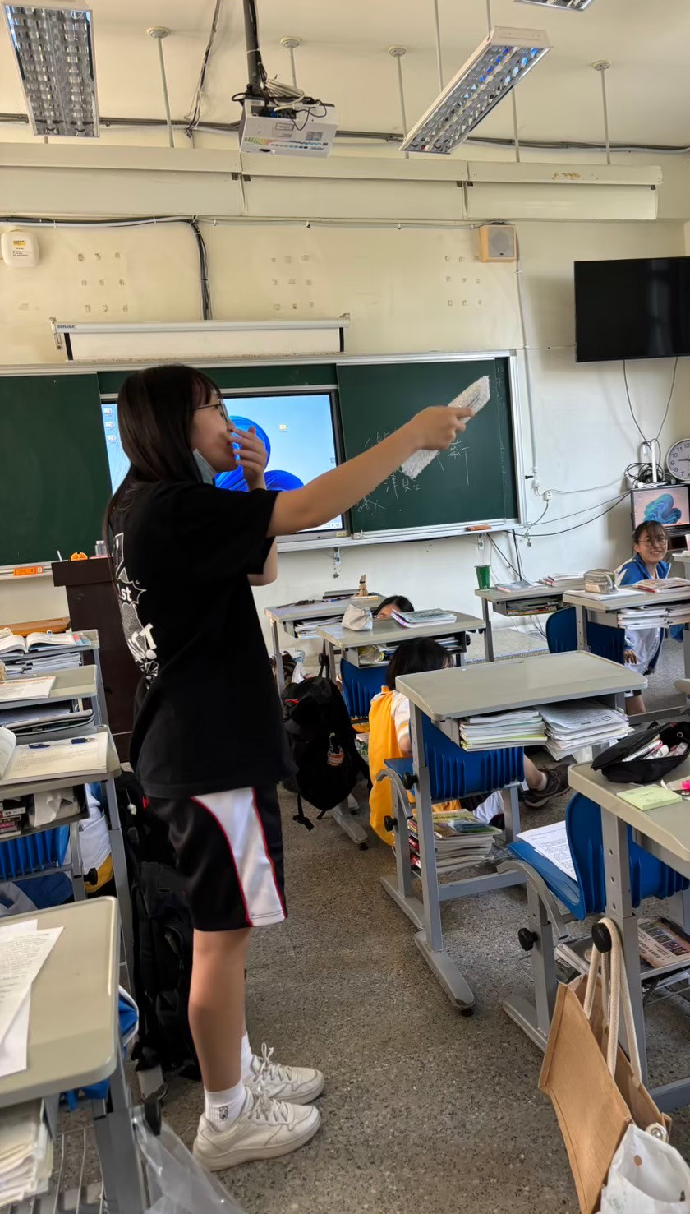
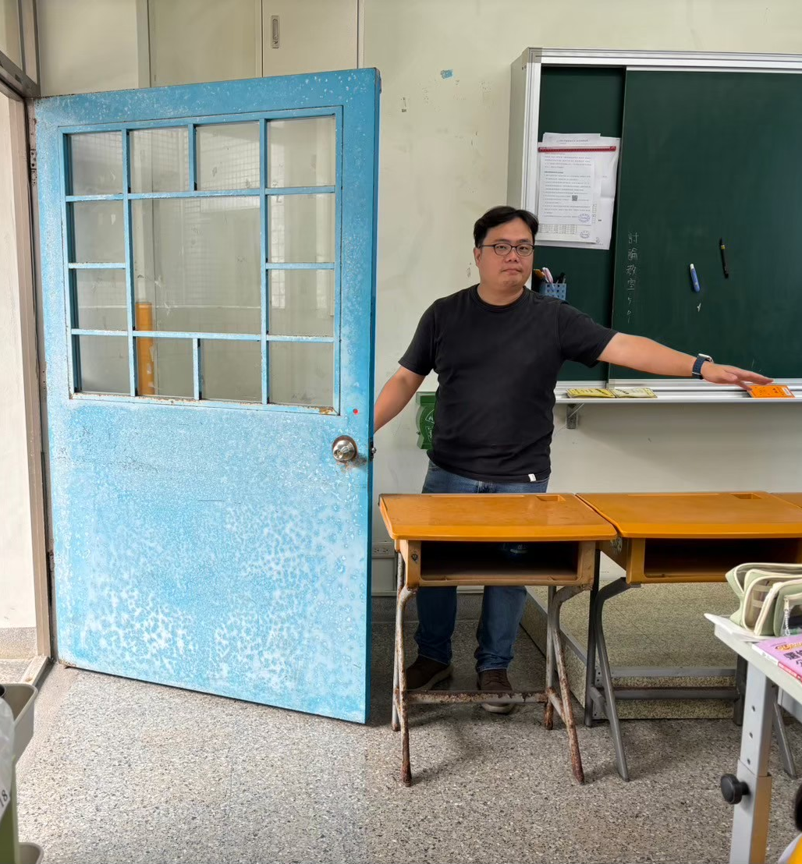
地震發生
09:21 ~ 09:23
警報聲響
趴下、掩護、穩住
關電器(電扇、電燈)
打開前後門

Slide 4
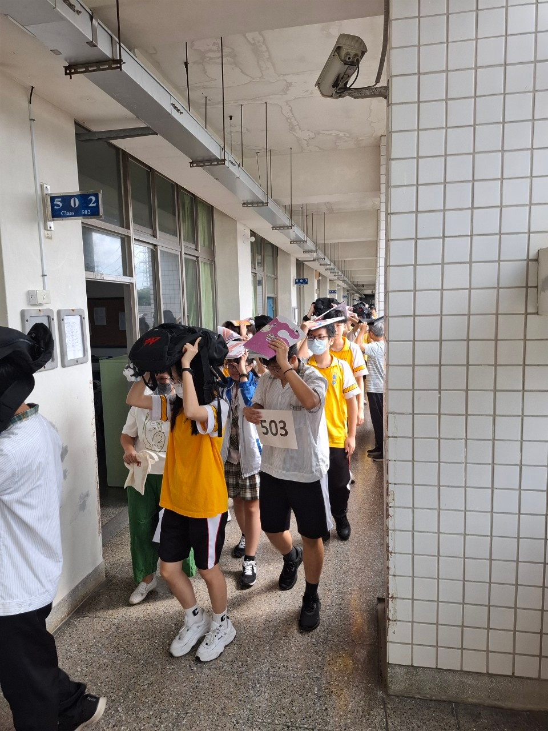
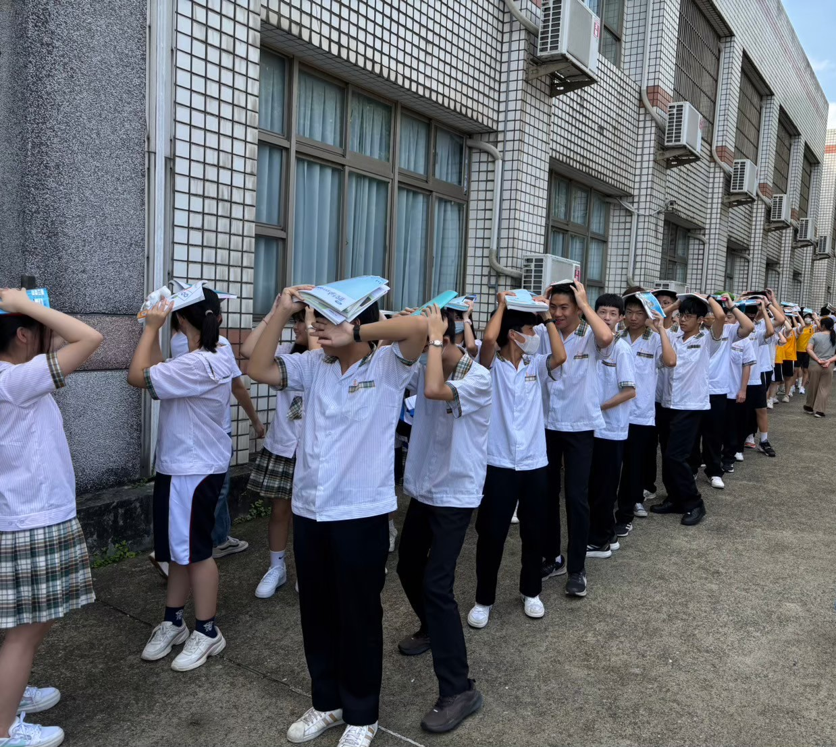
地震稍歇
09:23 ~ 09:28
以書包保護頭部
迅速移動至教室外
依規劃之疏散路線前往集合點(班長)
不推、不跑、不語

Slide 5
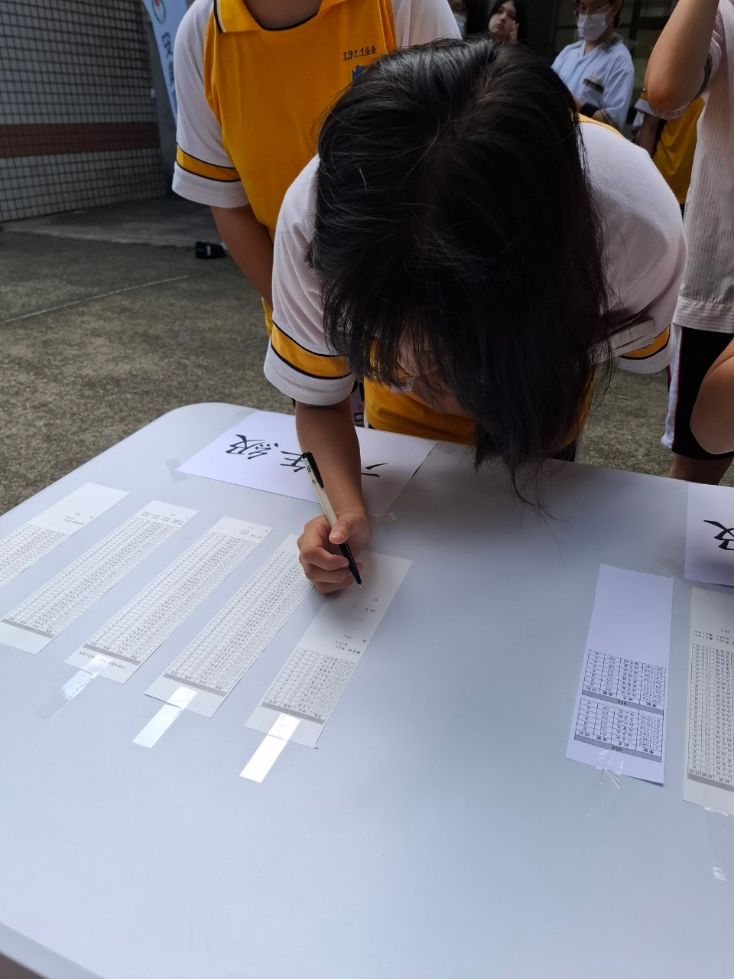
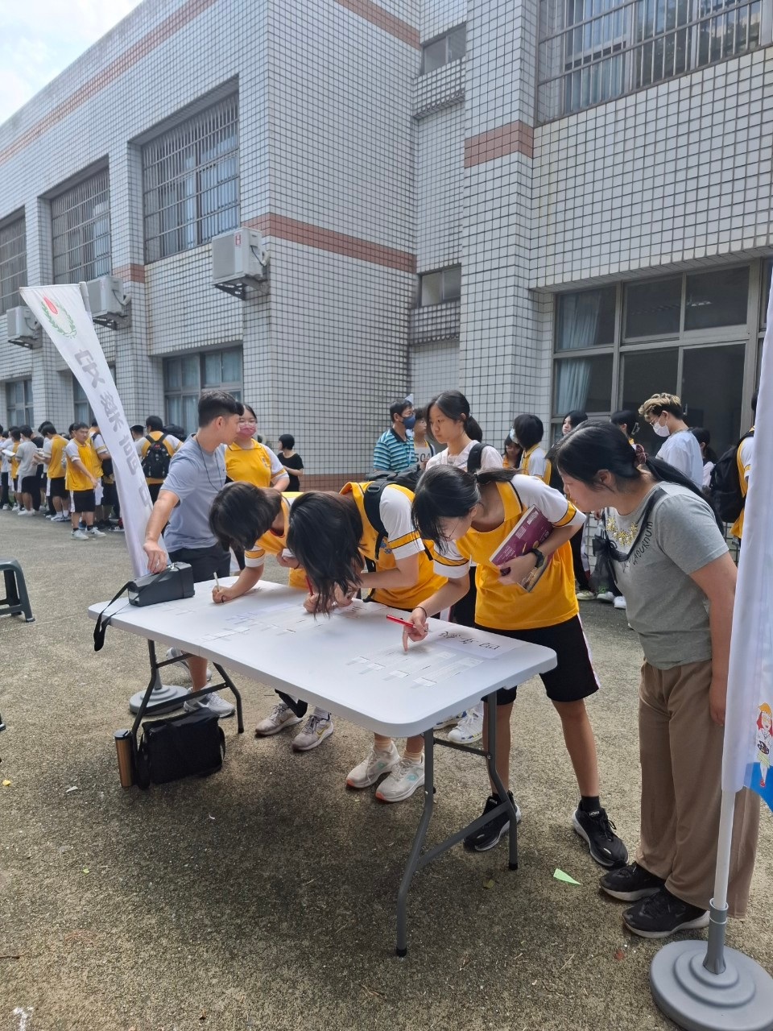
人員清點
09:28 ~ 09:38
領取點名條(副班長)
回報人數

Slide 6
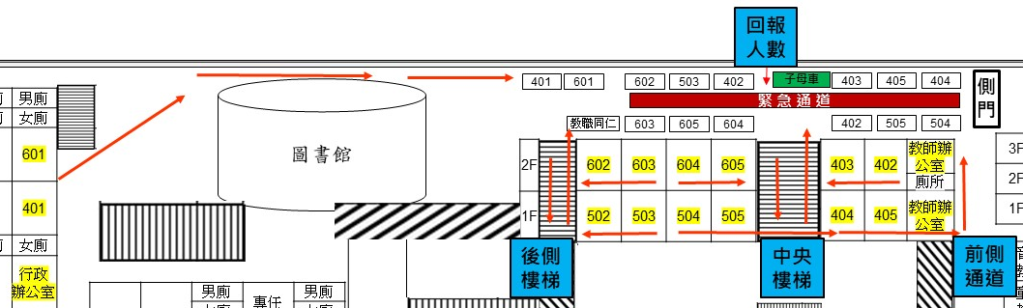
班級疏散路線圖
疏散方向
緊 急 通 道
請留空間
605
班級排隊位置

Slide 7

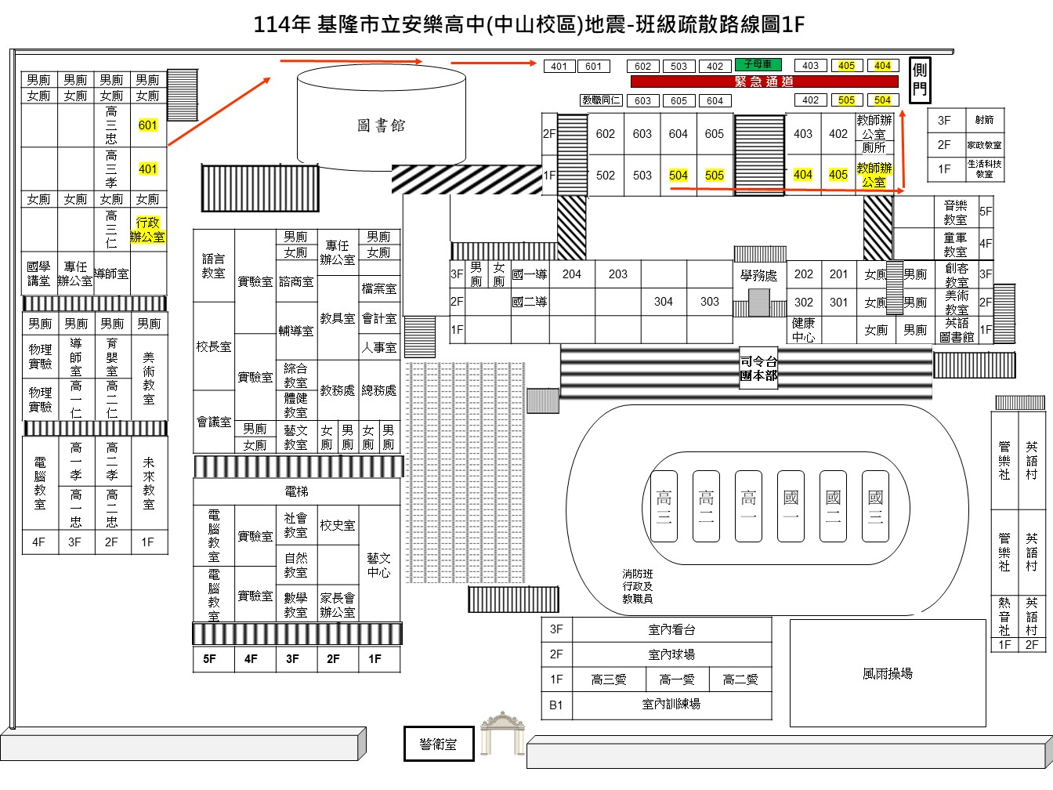
疏散路線-前側
班級
405 . 404 . 505 . 504
疏散路線
前進方向
教師辦公室1F(穿越中央樓梯)
教師辦公室1F旁通道(前側通道)
左轉前往側門腹地
前側通道
順序-同時移動
(1)-405 (2)-404 (3)-505 (4)-504

Slide 8
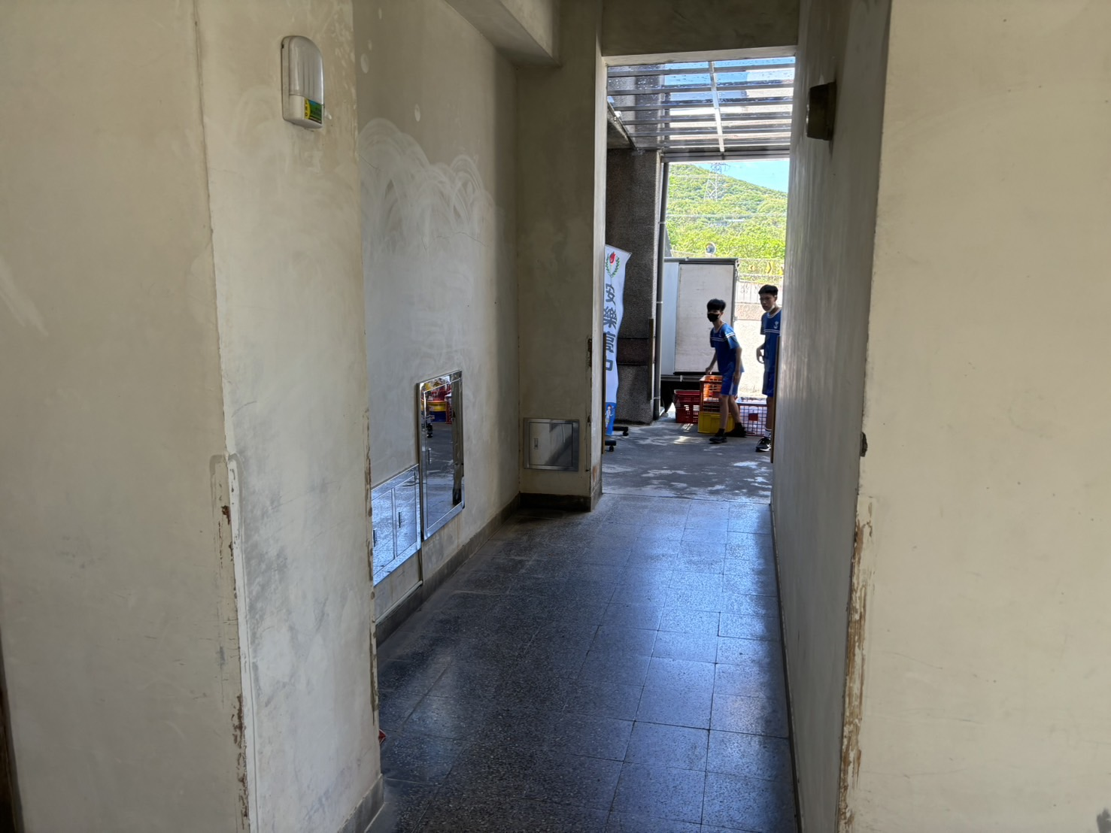
實景圖
教師辦公室1F
前側通道

Slide 9
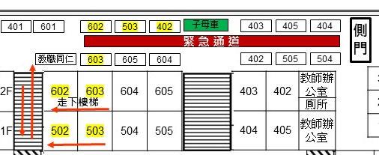
疏散路線-後側
班級
502 . 503 . 602 . 603
疏散路線
前進方向
後側樓梯(下樓)
右轉(迴轉)前往側門腹地
後側樓梯
順序-同時移動
(1)-502 (2)-503 (3)-602 (4)-603
2F班級走下樓梯後，等待1F班級走出通道，緊接者走出通道。

Slide 10
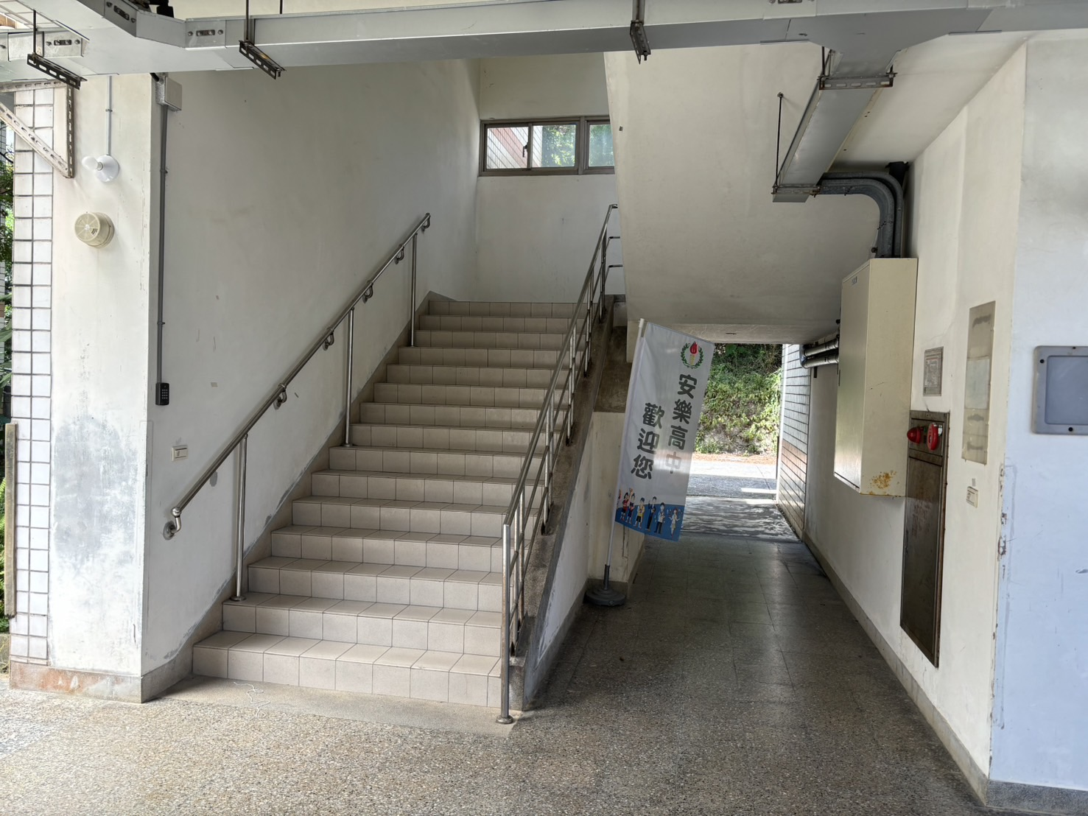
實景圖
圖書館方向
後側樓梯

Slide 11
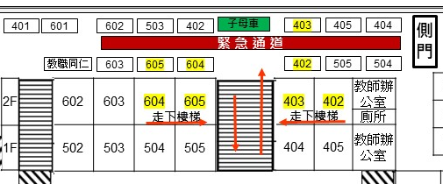
疏散路線-2F
班級
403 . 402 . 605 . 604
疏散路線
前進方向
中央樓梯(下樓)
迴轉前往通道
左轉或右轉前往側門腹地
中央樓梯
順序-同時移動
(1)-403 (2)-402 (3)-605 (4)-604
左側班級(605.604)等待右側班級(403.402)走下樓梯後，接者走下樓。

Slide 12
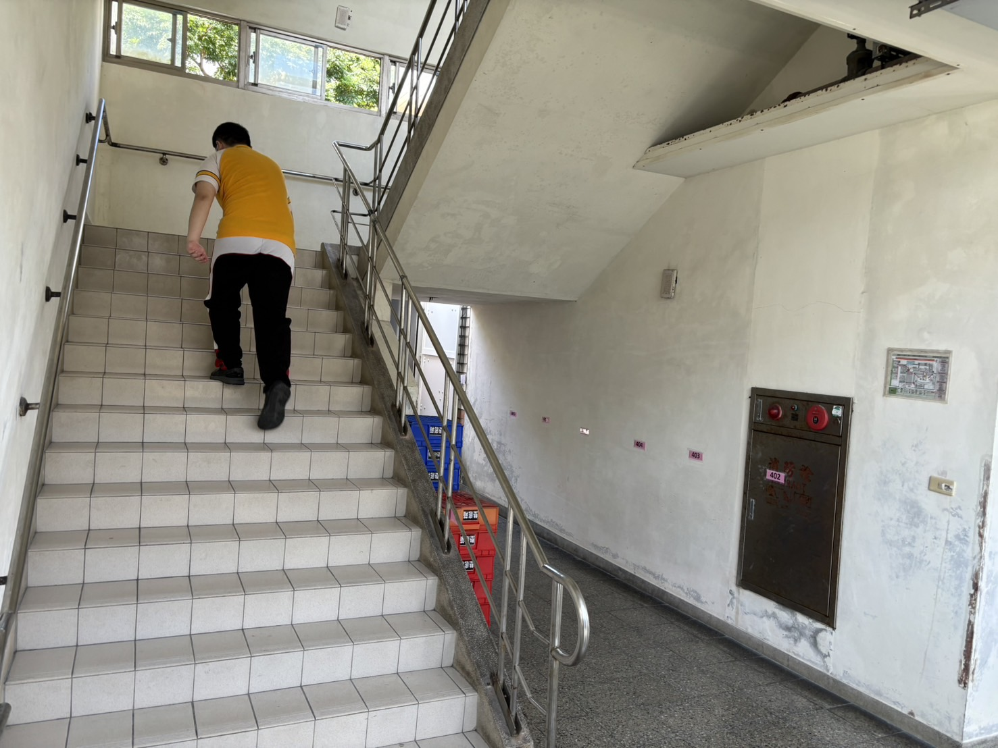
實景圖
中央樓梯
505.504
602.603

Slide 13
疏散路線-體育班
班級
601 . 401
疏散路線
前進方向
中庭(圖書館方向)
外側柏油路
前往側門腹地
中庭

Slide 14
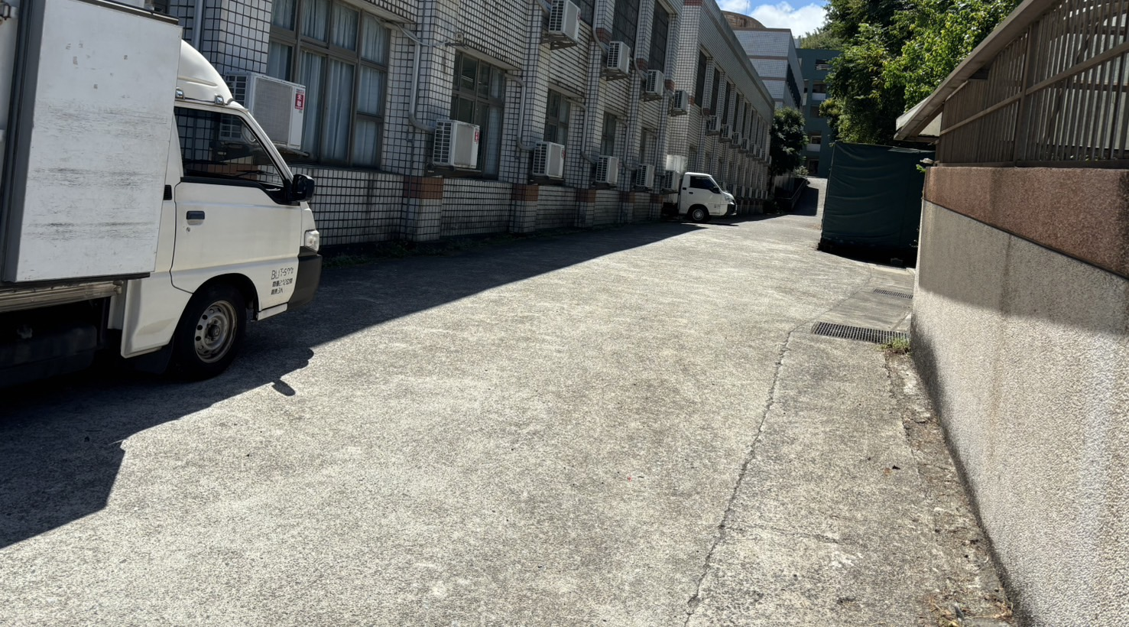
排隊位置示意圖-前側
402
403
504
505
405
404

Slide 15
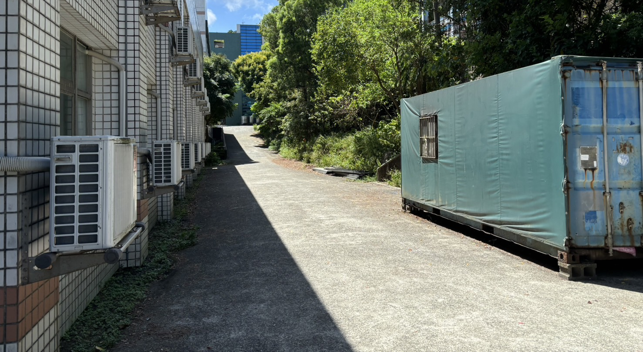
排隊位置示意圖-後側
401.601
603
602
503
605
502
604

Slide 16
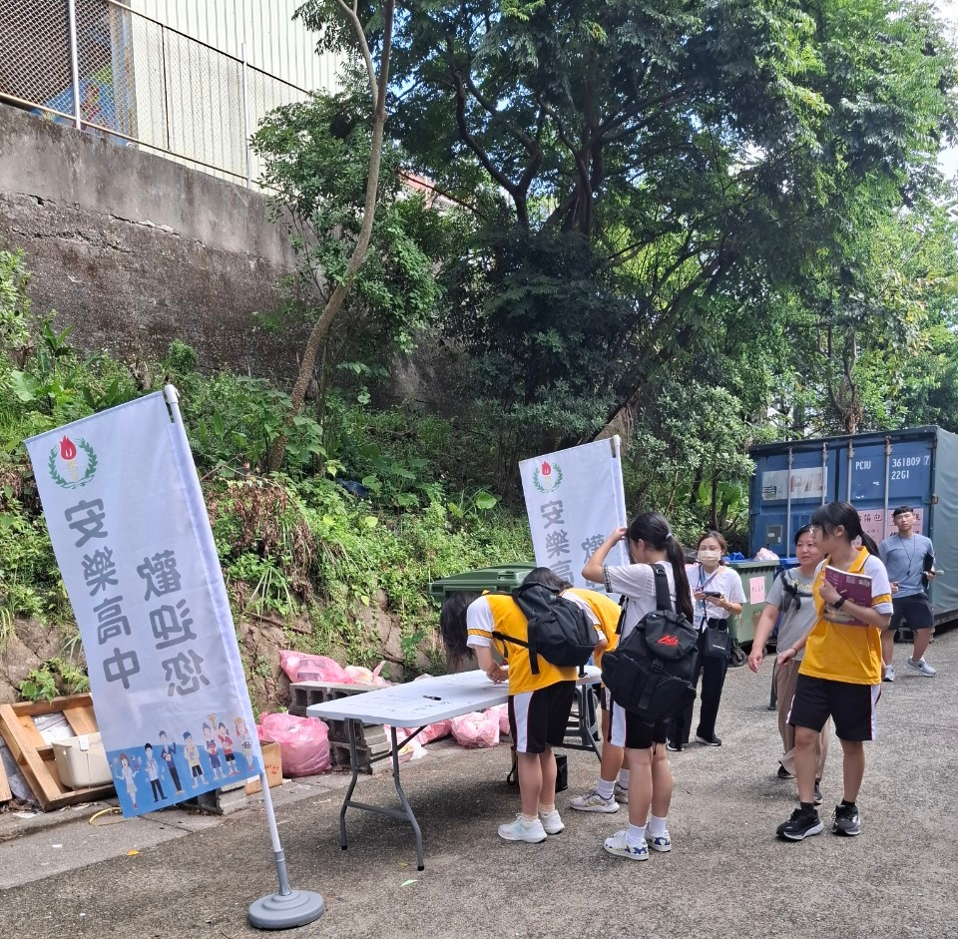
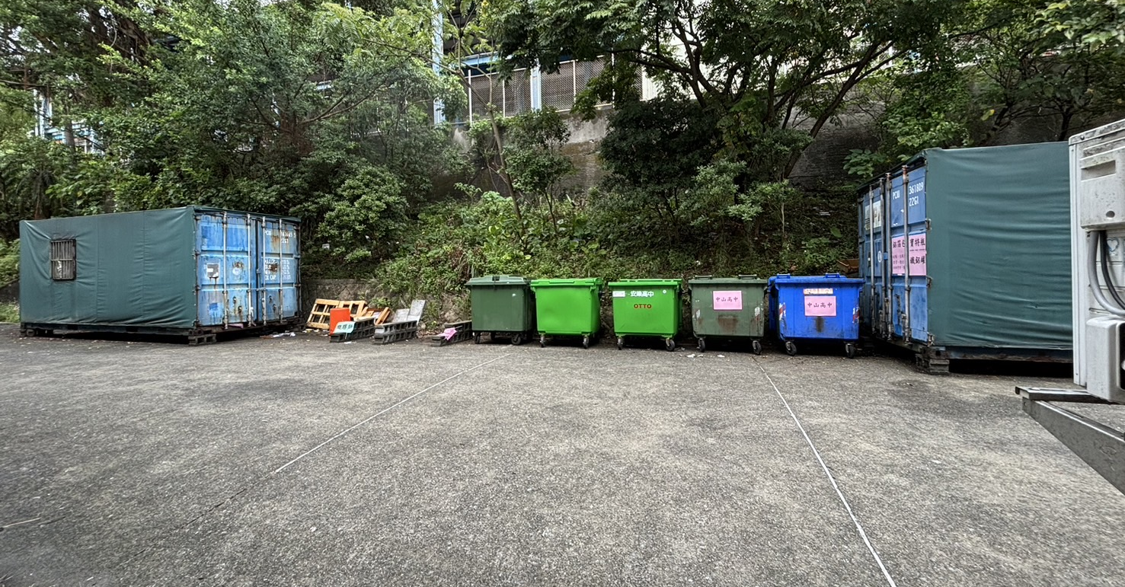
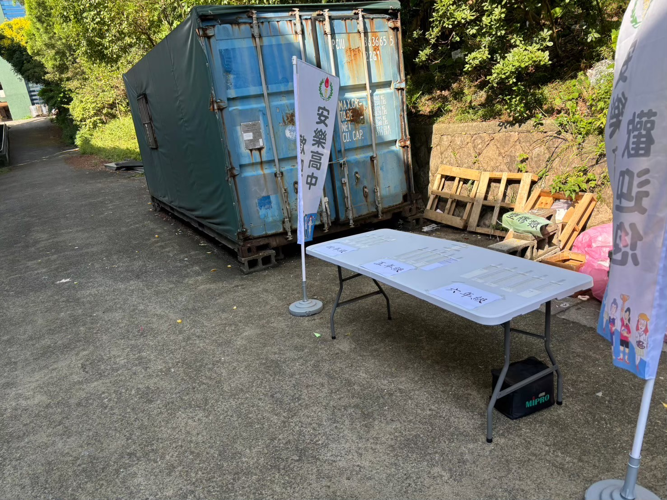
回報人數處
回報人數桌

Slide 17
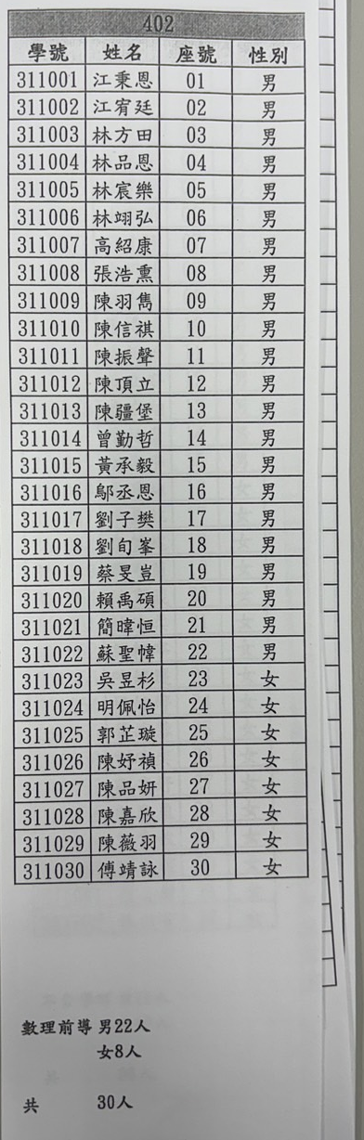
回報人數
班級就疏散側門腹地位置後
副班長進行人數清點
至”回報人數處”回報
缺席：２人
缺席號碼：
１（未到校）
２０（未到校）
缺席：０人
4年級
5年級
6年級
回報人數桌

Slide 18
避難引導老師位置及任務分配
編號 | 座標 | 任務 | 引導班級 | 人員
A1 | 教師辦公室1F旁通道 | 避難引導、 協助前區班級隊伍定位 | (1) 405 (2) 404 (3) 505 (4) 504 | 周于哲 老師
A2 | 中央樓梯2F.1F | 避難引導 | (1) 403 (2) 402 (3) 604 (4) 605 | 宥婕老師
A3 | 後側樓梯2F.1F | 避難引導 | (1) 502 (2) 503 (3) 602 (4) 603 | 楊智琳 老師
A4 | 側門腹地-後區 | 協助後區班級隊伍定位、人數回報統計 |  | 宥婕 老師
A5 | 高中部大樓中庭 | 避難引導 | 501、601 | 行政辦公室 老師

Slide 19

問題與討論

Slide 20

114年度國家防災日 防災演練相關檔案

